Slide 1
컴퓨터종합설계 2주차 발표
김난영
8조 김난영 김혜윤 이영주
Copyright ⓒ Slug. All right reserved.

Slide 2
INDEX
01
02
03
04
주제 및 동기
국내·외 유사사례
차별성
Q&A

Slide 3
01
주제 및 동기

Slide 4
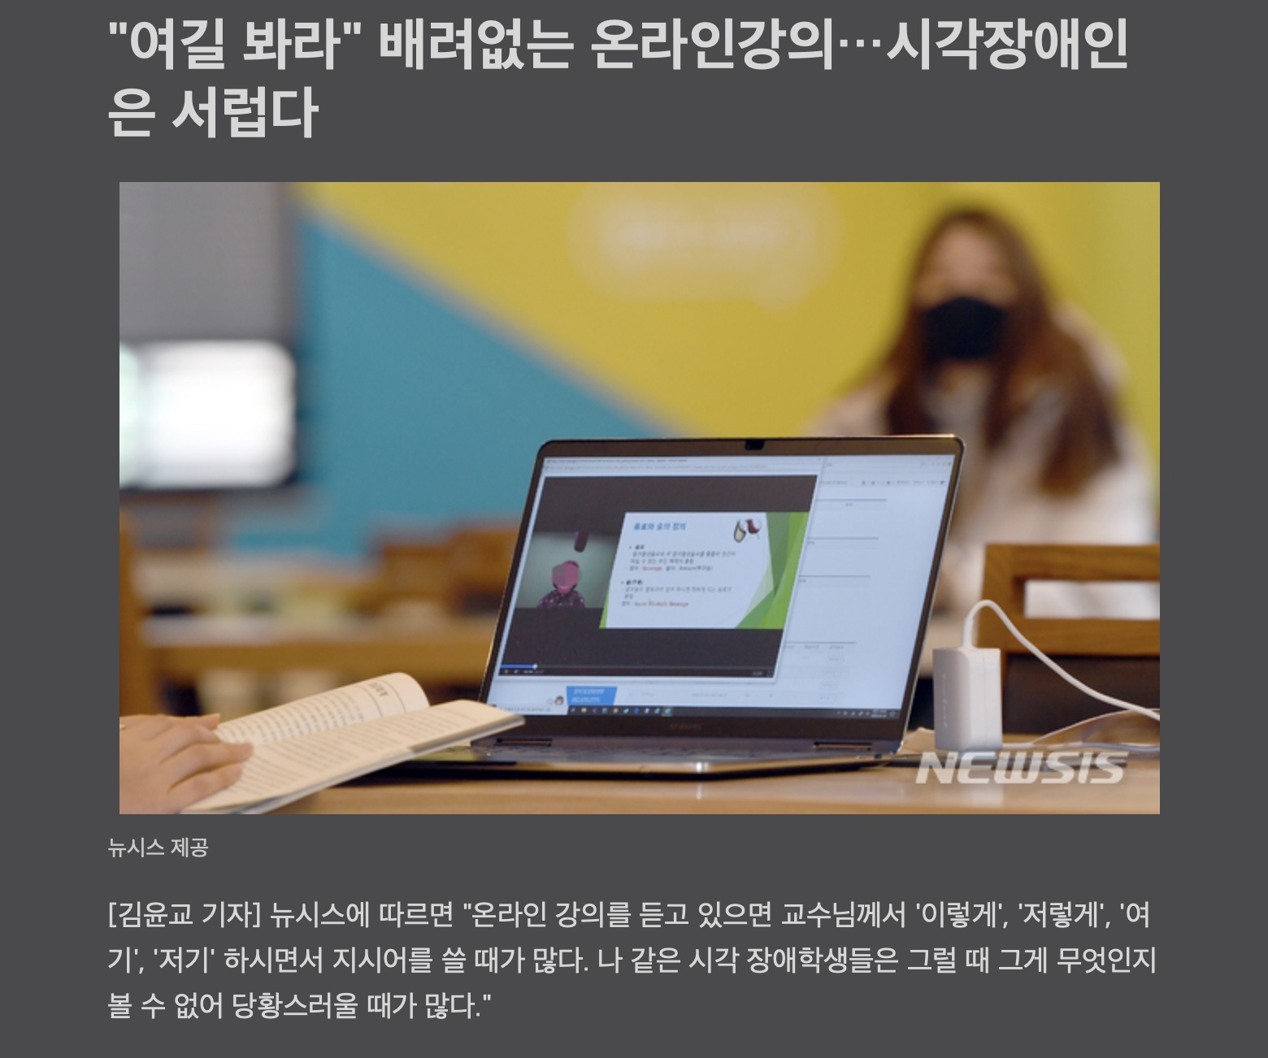
01
주제 및 동기
◎공감언론 뉴시스 wakeup@newsis.com
Notes:
맨처음 동기 - by 코로나 온라인강의-> 시각장애인 불편

Slide 5
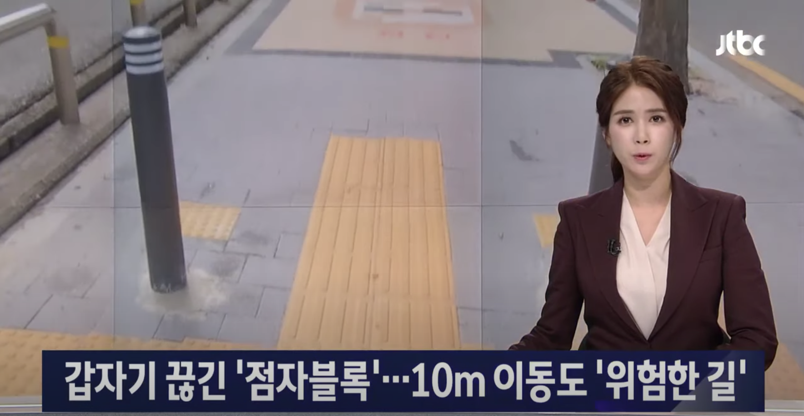
01
주제 및 동기
Notes:
시각장애인들의 불편점들(?) 찾기

Slide 6
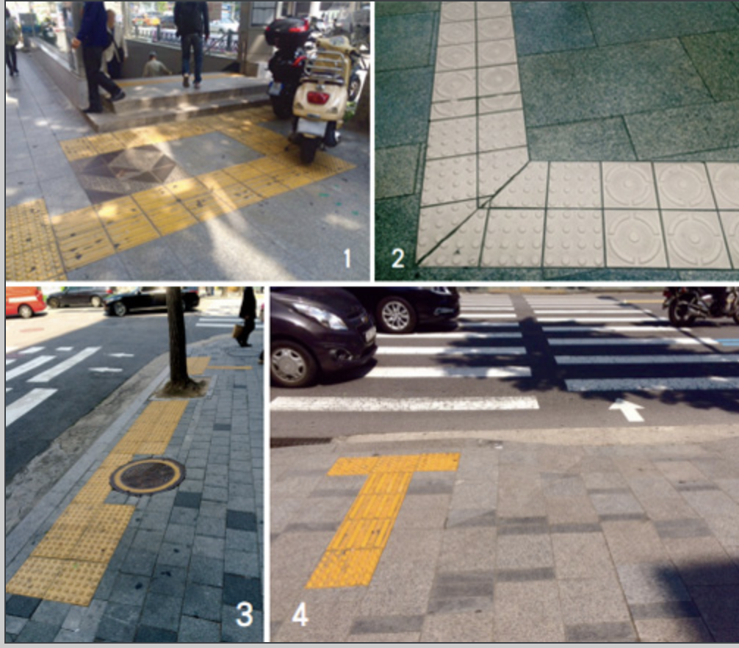

01
주제 및 동기
/글ㆍ사진= 문일요 기자 moon5w1h@snhk.co.kr
Notes:
http://kids.hankooki.com/lpage/news/201605/kd20160518150256125630.htm
죽음으로 내모는 엉터리 점자블록

Slide 7
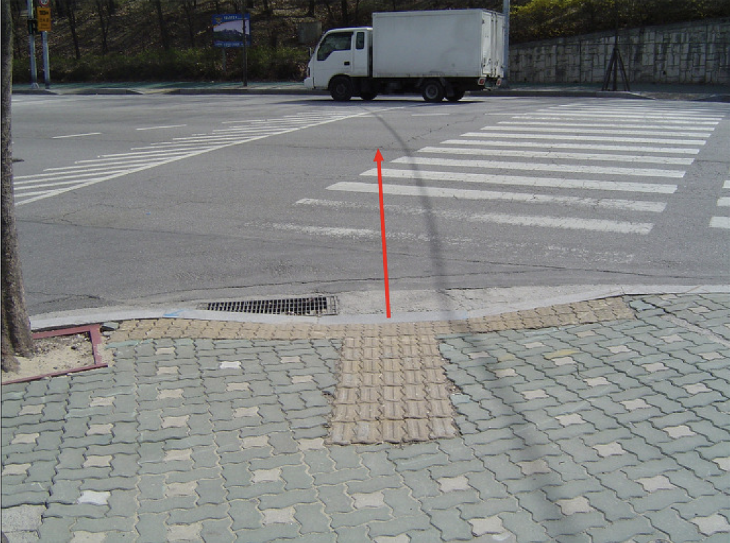
01
시각장애인을 ‘죽음으로 내모는’ 엉터리 점자블럭
주제 및 동기
https://muznak.tistory.com/212
Notes:
(2)

Slide 8
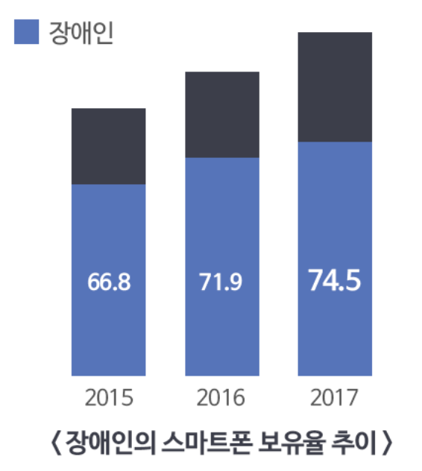
01
주제 및 동기
스마트폰도 사용 못 할 것이라는 편견이 있지만,
실제 시각 장애인에게 스마트폰은 필수입니다.
https://www.mysullivan.org/
Notes:
시각장애인들의 불편점들(?) 찾기
어플을 만들면 좋겠다 라고 생각하여 어플을 개발하고자 함.

Slide 9

01
주제 및 동기
시각장애인을 위한 음성 안내 서비스 APP
장애물의 위치를 파악하여 주의를 주는 알람 활성화
안전한 루트 제공(단, 범위는 인하대 후문 주변으로 한정)
신호등의 위치를 파악하여 사용자가 그 위치에 오면 알람 활성화
알람이 울리면 카메라로 전방을 비춰 진동과 함께 음성 안내 제공
신호등을 인식하여 신호 색과 남은 시간 안내

Slide 10
02
국내·외 유사사례

Slide 11
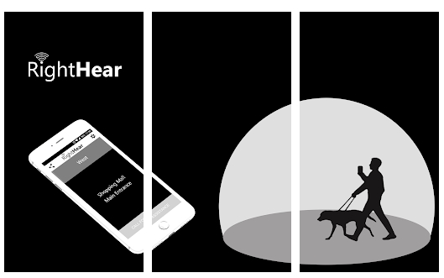
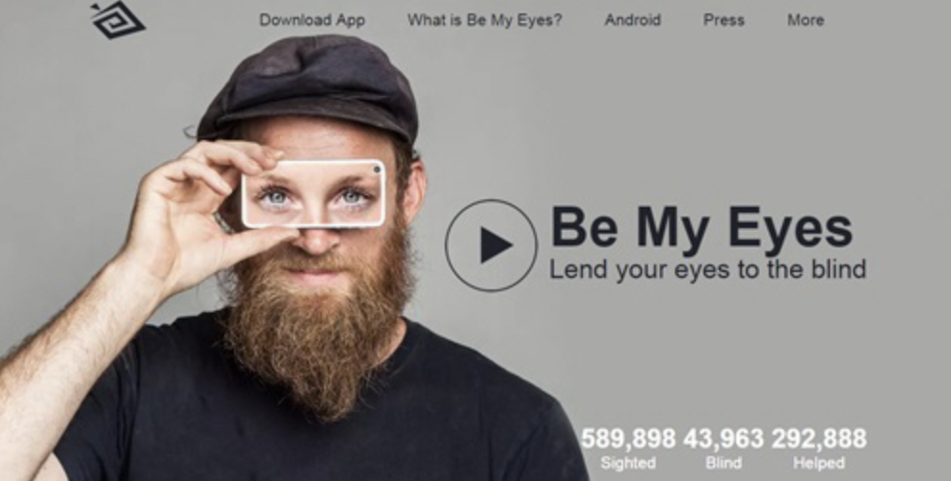
02
해외
국내
국내·외 유사사례
Right Hear : 위치·길안내 도우미
사용자의 현재 위치 알림
경로 음성 안내 서비스
현재 상황 안내 (계단 개수)
추가 안내 필요시 전화 서비스
보이스오버 앱을 통한 음성 안내
한국어 미지원
https://1boon.kakao.com/bloter/307031
Be My Eyes : 눈이 필요할 땐 불러주세요
시각장애인과 자원봉사자를 영상통화 연결
지난해 9월 기준 한국어 사용자 장애인 500명, 봉사자 1만명
https://www.bemyeyes.com/
Notes:
라이트히어: 위치·길안내 도우미
라이트히어(RightHear) 앱은 맹인 및 시각 장애인을 위한 접근성 서비스를 제공합니다. 사용자가 현재 어디에 있는지 알려주며, 음성안내로 어디에서 우회전해야 하는지, 사용자 발아래에 계단이 몇 개 있는지 알려주는 길안내 도우미 앱입니다. 추가 안내가 필요한 경우 전화로 구체적인 정보를 얻을 수 있게 돕습니다. ‘보이스오버’ 앱을 통해 음성 안내를 제공하며, 한국어 기능은 지원되지 않습니다.
비 마이 아이즈: 눈이 필요할 땐 불러주세요
‘비 마이 아이즈’는 로보캣이라는 덴마크 개발사가 만든 비영리 오픈소스 앱입니다. 이 앱은 시각장애인과 자원봉사자를 영상통화로 연결해줍니다. 시각장애인이 도움이 필요할 때 앱을 실행하면 그와 같은 언어를 쓰는 자원봉사자가 이에 ‘응답’할 수 있죠. 이제 시각장애인이 앞에 보이는 장면을 스마트폰으로 찍은 뒤 영상통화로 자원봉사자에게 보여주면 자원봉사자가 주변에 무엇이 있는지 말로 설명해주면 됩니다. 사람들이 자발적으로 봉사에 참여할 수 있는 점이 이 앱의 가장 큰 장점이에요. 개발 당시에는 한국어를 지원하지 않았지만, 지금은 한국어로 편리하게 사용할 수 있죠. 개발사에 따르면 지난해 9월 기준으로 한국어 사용자는 장애인 500명, 봉사자 1만명이라고 합니다.
웨이파인더 (wayfindr)
영국 런던에서는 근거리 무선통신장치인 비콘(Beacon)과 블루투스를 활용해 시각장애인들이 지하철역에서 안전하게 이동할 수 있도록 하는 프로젝트를 진행했답니다. 영국왕립 시각장애인단체 RLSB와 디지철스튜디오 ustwo가 개발한 비콘 응용서비스 앱웨이파인더는 복잡한 런던 지하철역과 환승 통로를 시각장애인에게 음성으로 안내하는 서비스입니다.

Slide 12
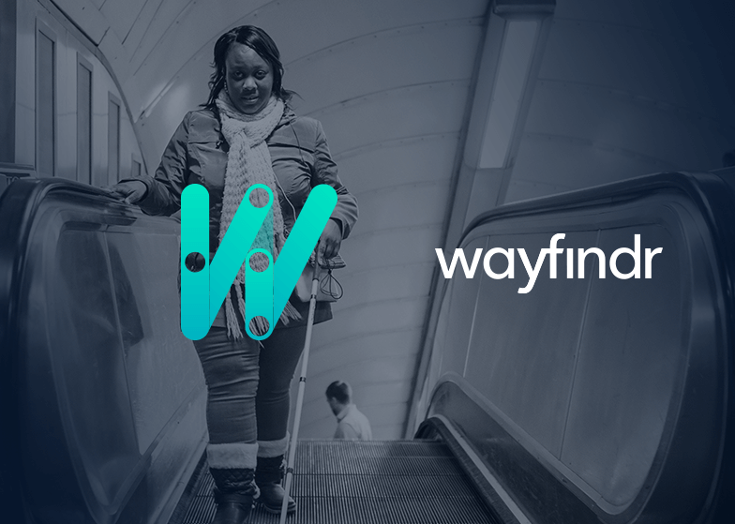
02
해외
국내
국내·외 유사사례
WayFindr : 지하철 역내의 안내자
근거리 무선통신장치 비콘(Beacon)과 블루투스 이용
이용자 위치를 파악하여 이동 경로를 음성으로 안내
장애물, 계단의 개수, 복잡한 환승 경로등을 제공
영국 런던 내 지하철에서만 제공 중
Notes:
웨이파인더 (wayfindr)
영국 런던에서는 근거리 무선통신장치인 비콘(Beacon)과 블루투스를 활용해 시각장애인들이 지하철역에서 안전하게 이동할 수 있도록 하는 프로젝트를 진행했답니다. 영국왕립 시각장애인단체 RLSB와 디지철스튜디오 ustwo가 개발한 비콘 응용서비스 앱웨이파인더는 복잡한 런던 지하철역과 환승 통로를 시각장애인에게 음성으로 안내하는 서비스입니다.

Slide 13
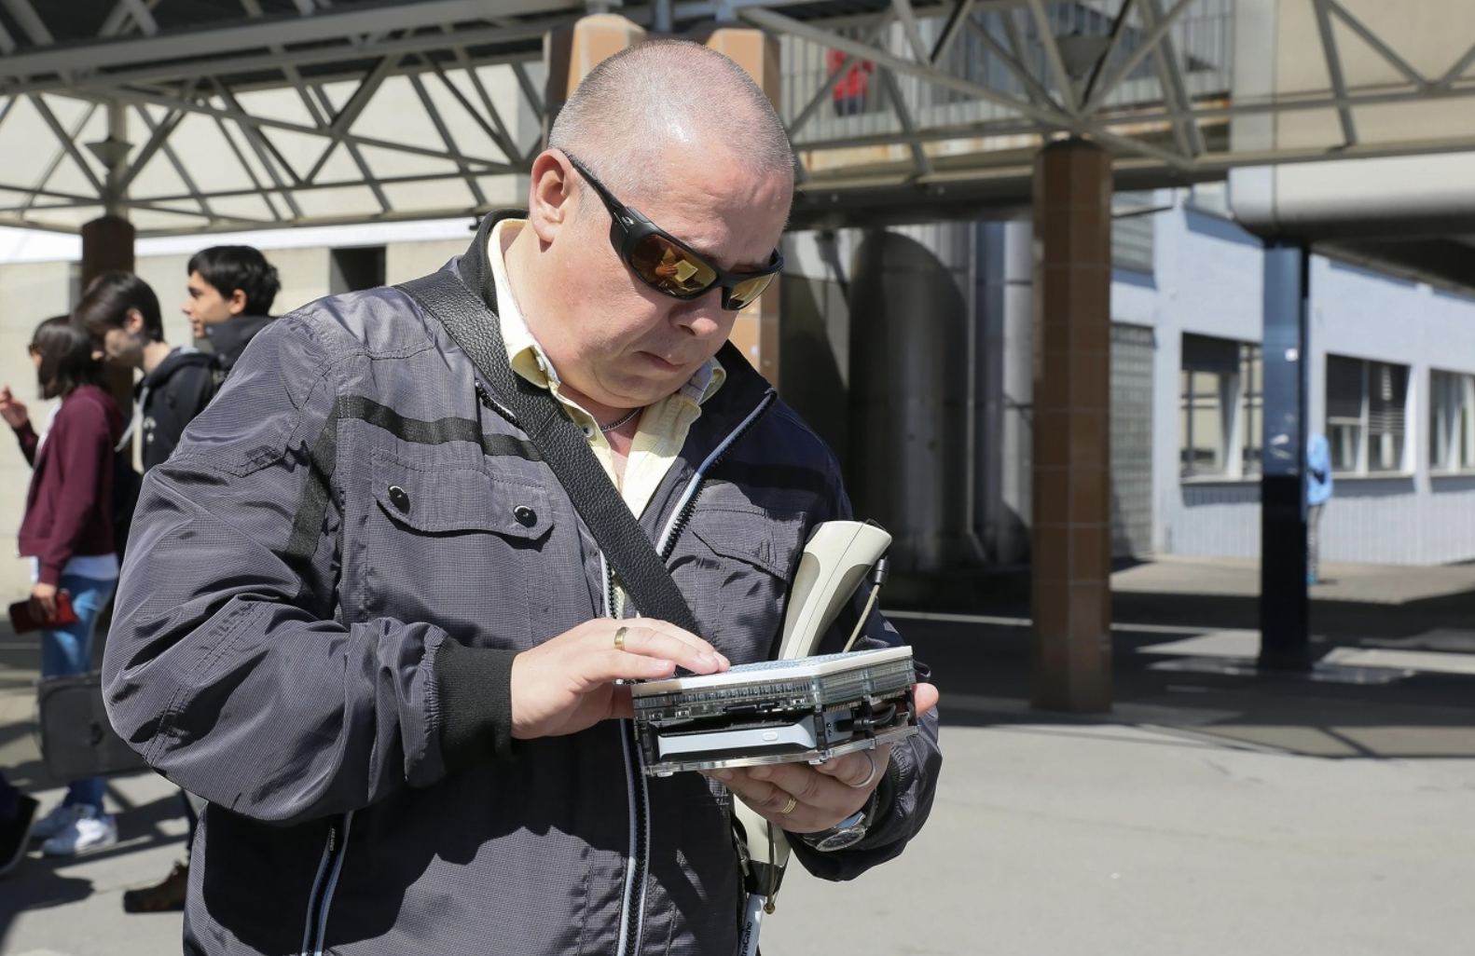
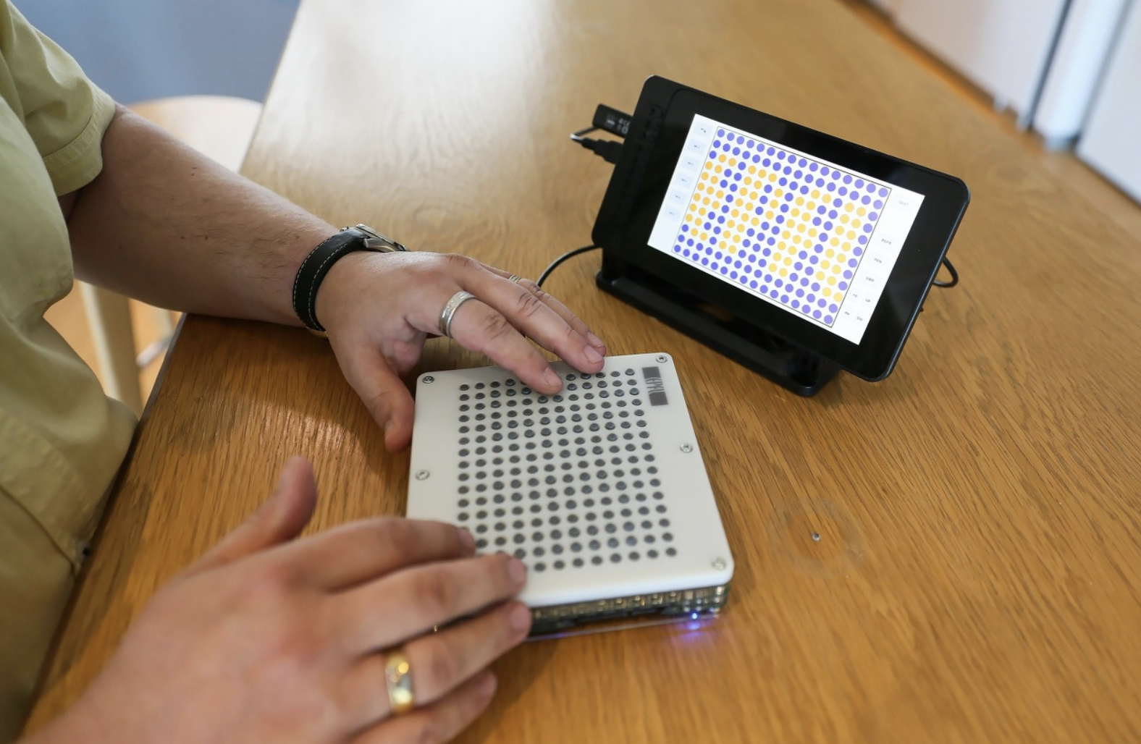
02
해외
국내
국내·외 유사사례
BlindPad : 시각장애인 길 안내를 돕는 태블릿
네비게이션 기능 음성 가이드
점자 블록을 통한 태블릿 주위 지형 파악 및 경로 안내
Denis Maret© 2017 EPFL/ Murielle Gerber
Notes:
블라인드패드: 시각장애인 길안내 돕는 태블릿
2017년 5월5일(현지시간) 로잔연방공과대학교(EPFL) 연구원들이 시각장애가 있는 사람이 길을 찾을 때 도움을 주는 태블릿을 개발했습니다. 이 태블릿을 사용하면 시각장애인들은 모르는 길을 탐색할 때 오디오 GPS를 활용할 수 있어요. 마치 차량 내비게이션처럼 ‘300미터 앞에서 우회전하세요’라는 가이드를 듣는 식이죠. 이러한 방식은 사용자에게 충분한 정보를 주지 않은 채 가이드만 전달한다는 단점이 있습니다. 뭐가 있는지도 모른 채 따라야 한다는 말이죠. EPFL에서 만든 태블릿은 주위의 지형을 점자 블록을 활용해 사용자에게 알려주고 길을 안내합니다. 이 연구는 유럽에서 진행되고 있는 프로젝트인 ‘블라인드패드’의 일환입니다.

Slide 14
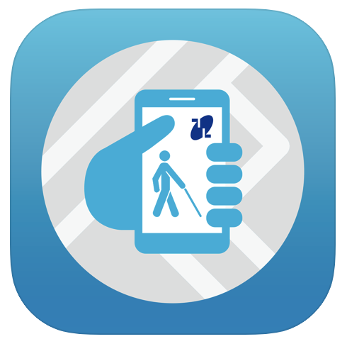
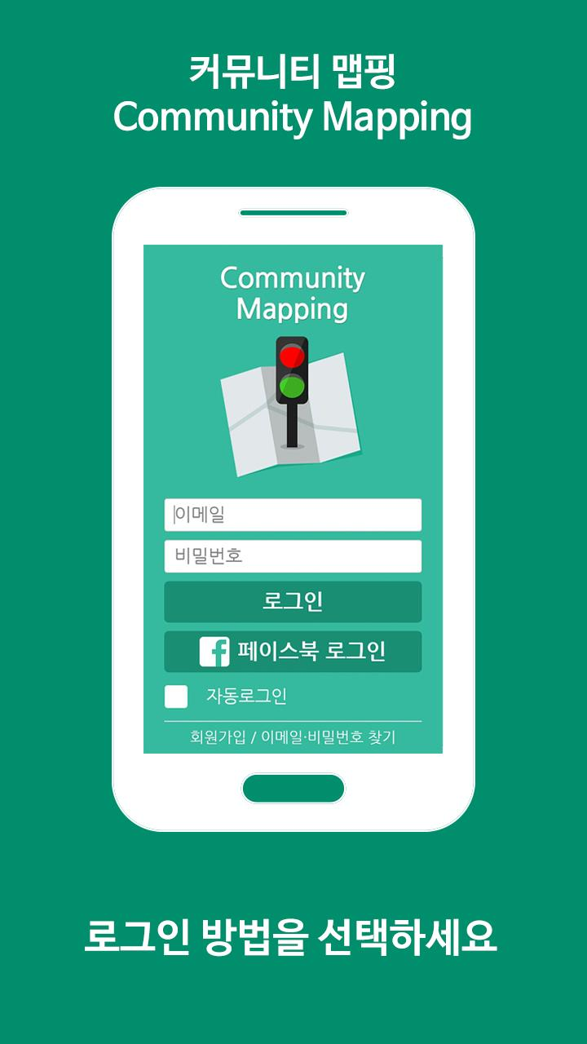
02
해외
국내
국내·외 유사사례
강남지팡이 : 시각장애인 보행안내 도우미
사물인터넷(IoT) 기술 활용
보행로에 설치한 비콘 센서와 반응→ 위치 및 시설 정보를 음성서비스로 제공
사용 가능 지역 제한되어 있음
Community Mapping : 길찾기 및 보행 편의 제공 어플
사용자들이 도로 정보를 공유
공유된 정보를 음성으로 길 안내
GPS를 통해 공유된 데이터를 기반으로 신호등과의 거리가 음성 안내
데이터를 공유한 사용자에게 보상지급
Notes:
강남지팡이: 시각장애인 보행안내 도우미
사물인터넷(IoT) 기술을 활용, 보행로에 설치한 비콘 센서와 반응해 음성정보에 익숙한 시각장애인에게 정확한 위치와 주변시설 정보(보행로 방향 및 장애물 등)를 자동 음성서비스로 제공하는 앱입니다. 아직 비콘이 설치된 특정 지역에서만 사용 가능하며, 시범운영 중입니다. 사용 가능 지역은 대모산입구역과 하상장애인복지관 보행로, 하상장애인복지관, 양재천산책로(영동6교~대치교), 강남구청과 강남구청역 간 보행로, 강남구청 건물 내부입니다.
커뮤니티 맵핑
시각장애인의 길 찾기 및 보행에 편의를 제공하기 위해 개발된 기능성 애플리케이션이다. 일반인은 시각장애인에게 도로 정보를 공유해 주고, 시각장애인은 일반인이 공유한 정보를 실시간으로 제공받아 음성으로 길 안내를 받는 방식이다. 커뮤니티 맵핑의 사용법은 간단하다. 일반
인이 신호등을 앱으로 촬영하여 서버에 등록하기만 하면 된다. 등록된 정보는 시각장애인 사용자에게 실시간으로 제공된다. 시각장애인이 커뮤니티 맵핑을 실행하면 GPS를 통해 자동으로 주변 지역이 특정되고, 일반인 사용자가 공유한 데이터를 기반으로 장애인과 신호등간의 거리가 실시간으로 음성 출력된다. 이를 통해 안전사고를 미연에 방지하는 것이다. 신호등 정보를 입력한 일반인 사용자는 할인 쿠폰을 보상으로 지급받는다.

Slide 15
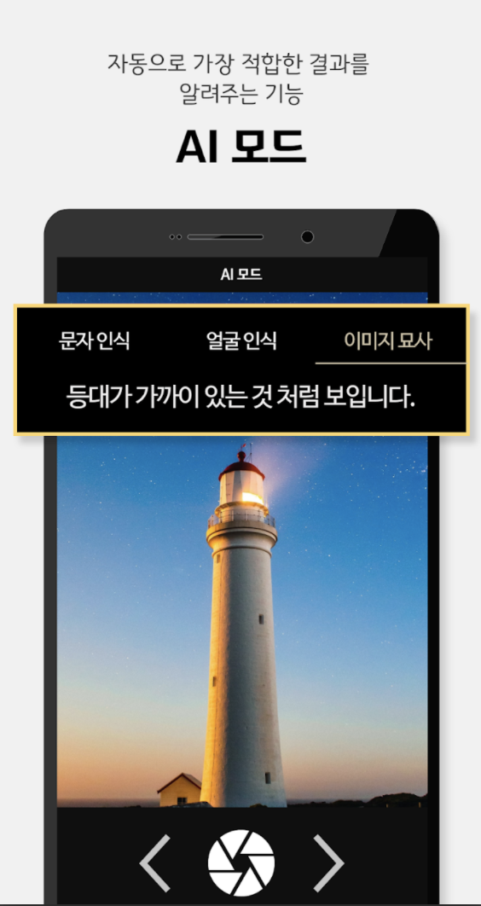
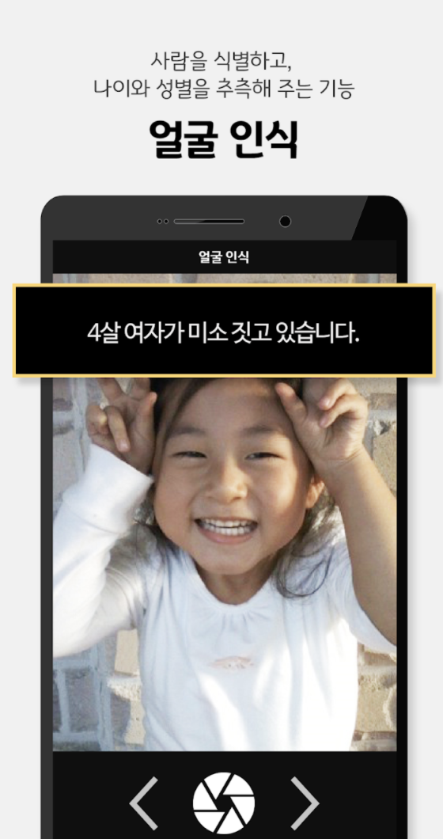
02
해외
국내
국내·외 유사사례
설리번 +
: 스마트폰 카메라를 통한 시각 보조
AI 모드
문자 인식
얼굴 인식
이미지 묘사
빛 밝기
색상 인식
돋보기
Notes:
헬렌 켈러의 스승 설리번 선생님처럼 시각장애인의 눈과 손이 되어
희망을 볼 수 있길 기원하며 설리번+ 앱을 개발하였습니다.
설리번+ 앱은 시각장애인이 보통 사람과 같이 불편함 없이 생활할 수
있는 날을 꿈꾸며 지속적인 업데이트를 이어나갈 것입니다.
■ 한 번의 촬영으로 상황에 알맞은 도움을 받아 볼 수 있습니다.
AI모드 - 촬영한 사진에 가장 알맞은 결과를 인공지능이 자동으로 찾아 알려줍니다.
■ 평소 우편이나 잡지, 신문 등 각종 문서 내용을 확인하시는데 어려움이 없으셨나요?
문자인식 - 문자를 찾아서 소리로 알려줍니다. 문자 인식을 원하는 곳에 카메라를 맞춰보세요.
■ 새로운 사람을 만났을 때, 그 사람이 어떤 사람인지 알려드립니다.
얼굴인식 - 카메라로 촬영된 사람을 인식하여, 그 사람의 나이와 성별을 알려드립니다.
■ 평소 주변 환경의 모습이 궁금하지 않으셨나요?
이미지 묘사 - 주변에 어떤 물체가 있는지 식별하고, 식별된 장면을 묘사하는 문장을 만들어 드립니다.
■ 아침에 외출 준비를 할 때마다 원하는 옷의 색을 찾는게 힘드셨나요?
색상인식 - 화면 중앙의 색을 알려주는 단일색상 모드와 화면 전체에 많이 차지하는 색을 알려주는 전체색상 모드를 지원합니다.
■ 전등이 밤새 켜져 있진 않았는지 걱정되시나요?
빛 밝기 - 스마트 폰의 전면에 있는 조도 센서를 통해 빛의 밝기를 안내해 드립니다. (조도센서가 탑재된 스마트 폰만 가능합니다)
■ 전맹이 아니라 저시력으로 인해 불편하신 분들도 도와드립니다.
돋보기 기능 - 카메라의 줌 기능을 통해서 사물이나 문자가 확대/축소 및 색상반전이 됩니다.
[주요기능]
1. AI모드
2. 문자인식
3. 얼굴인식
4. 이미지 묘사
5. 색상인식
6. 빛 밝기
7. 돋보기

Slide 16
03
차별성

Slide 17
03
차별성
엉터리 점자블록 존재 여부와 경고 알림 기능
가상의 점자블록을 생성 → 안전 경로 제공
신호등의 상태(색, 남은 시간) 안내
서비스 외 지역인 인하대 주변 정보 제공
Notes:
서비스가 제공되지 않는 인하대 후문을 중심으로 한다.
신호등 시간 안내
국내 시각장애인을 위한 어플리케이션이 너무 적음.
엉상 인식 기능
엉터리 점자블록 정보 알림

Slide 18
04
Q&A

Slide 19
THANK YOU
Copyright ⓒ Slug. All right reserved.

